Slide 1
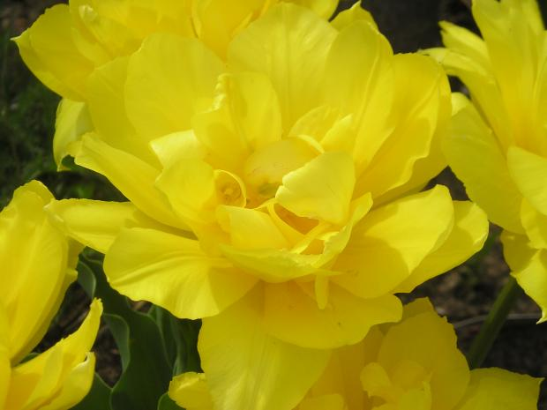
শুভেচ্ছা
পরিচিতি
মোঃ মনোয়ারুল হক
সহকারি শিক্ষক
জামিরা সঃ প্রাঃ বিদ্যালয়
পুঠিয়া,রাজশাহী।
শ্রেণিঃ তৃতীয়
বিষয়ঃ প্রাথমিক গণিত

Slide 2
এসো ভিডিও দেখি

Slide 3
আজকের পাঠঃ জ্যামিতি
পাঠ্যাংশঃ কোণ
শিখন ফলঃ
১। কোণ কী তা বলতে ও শনাক্ত করতে পারবে।
২। সমকোণ আঁকতে পারবে।
৩। চিত্রে সূক্ষকোণ ও স্থুলকোণ শনাক্ত করতে
পারবে।

Slide 4
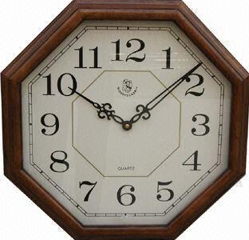
ঘড়ি দুইটি কাঁটা একটি কোণ তৈরী করেছে।
এক তা কাগজের চার কোণায় চারটি কোণ
তৈরী হয়েছে।

Slide 5
দুইটি রেখা মিলিত বিন্দুতে একটি কোণ
তৈরী হয়েছে।
এক তা কাগজ নিই। কাগজটি কাঁচি দিয়ে কেটে কোণ তৈরী করি।

Slide 6
এক তা কাগজ নিই।
মাঝ বরাবর ভাঁজ করি।
ভাঁজ করা কাগজটি আড়াআড়ি ভাঁজ করি।
ভাঁজ বরাবর রেখা টানি।
মিলিত বিন্দুতে চারটি কোণ তৈরী হয়েছে।
এদের প্রত্যেকটি সমকোণ।
সমকোণ
এক তা শক্ত কাগজ আড়াআড়ি ভাঁজ করি।
কাঁচি দিয়ে ভাঁজ বরাবর কেটে সমকোণ তৈরী করি।

Slide 7
˙
˙
˙
˙
˙
সূক্ষকোণ
˙
˙
এই কোণটি সমকোণের চেয়ে ছোট।
এটি একটি সূক্ষকোণ।

Slide 8
˙
˙
˙
˙
স্থুলকোণ
˙
˙
˙
এই কোণটি সমকোণের চেয়ে বড়।
এটি একটি স্থুলকোণ।

Slide 9

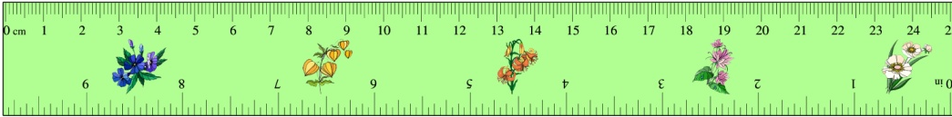
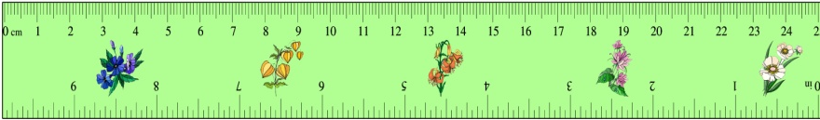
নিচে ডট পেপারে বিভিন্ন ধরনের কোণ আঁকি।

Slide 10
জ্যামিতি দলঃ
* ডট পেপারে একটি কোণ আঁক।
সমকোণ দলঃ
* ডট পেপারে একটি সমকোণ আঁক।
সূক্ষকোণ দলঃ
* ডট পেপারে একটি সূক্ষকোণ আঁক।
স্থুলকোণ দলঃ
* ডট পেপারে একটি স্থুলকোণ আঁক।

Slide 11
নিচের চিত্র দেখে কোণের নাম লিখঃ
১।
২।
৩।
একটি সূক্ষকোণ আঁক।

Slide 12

সকলকে ধন্যবাদ

